Slide 1
БУМАГОПЛАСТИКА (кардмейкинг, квиллинг)
ОТКРЫТКА К ПРАЗДНИКУ

Slide 2
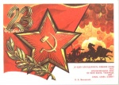
История праздника
Раньше этот праздник назывался
День Советской Армии и Военно-Морского
флота, а ещё раньше - День Красной Армии.
Декрет об организации Красной Армии был
подписан 15 (28) января 1918 г.
В наши дни (с 1995 года)
23 февраля мы отмечаем
День защитника Отечества.

Slide 3
История открытки
Единой даты появления открытки не
существует, поскольку в каждой стране она
различна. Первое упоминание о поздравительных
открытках относится к 1777 году.
Открытка - почтовая карточка (открытое
письмо) предназначена для посылки по почте в
открытом виде. В Японии первые открытки
были двойными. В Америке первые открытки,
выпущенные в 1893 году, продавались в
качестве сувениров.

Slide 4
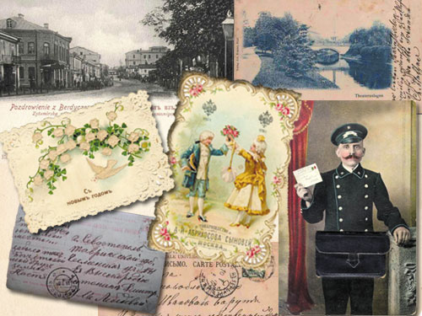
История открытки
Одна из самых популярных
версий истории возникновения
открытки принадлежит французам.
Согласно их мнению, открытка
возникла во время франко-прусской войны.
У участвовавших в боевых действиях солдат часто заканчивалась писчая бумага и конверты, поэтому для того, чтобы передать весточку родным, они использовали вырезанные из картона прямоугольники.

Slide 5
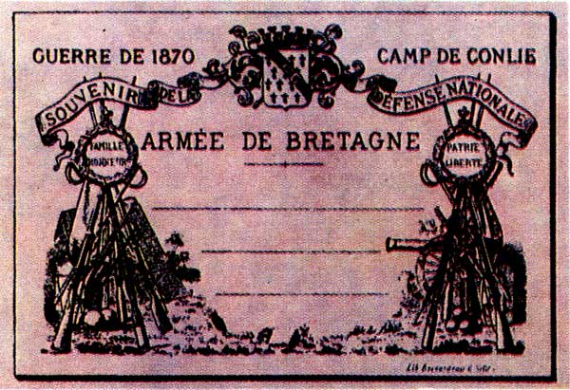
История открытки
На войне мало развлечений, поэтому многие солдаты, для того, чтобы отвлечься от тяжелых военных будней и невеселых мыслей, разрисовывали свои картонные прямоугольники. Один из таких разрисованных картонных прообразов попался на глаза книготорговцу Леону Бенардо из Бретани.
Возможно, что именно
так началась история
создания открытки.
Художник Л. Бенардо

Slide 6
История открытки
До 1860-х годов открытки изготовлялись, как правило, вручную. Художники рисовали и раскрашивали их, стараясь не допускать различий экземпляров. Кропотливая работа, заставляла издателей искать различные способы изготовления открыток, что придавала открыткам неожиданное исполнение и исключительную красоту, достойную того, чтобы воспринимать открытки как настоящие произведения искусства.

Slide 7
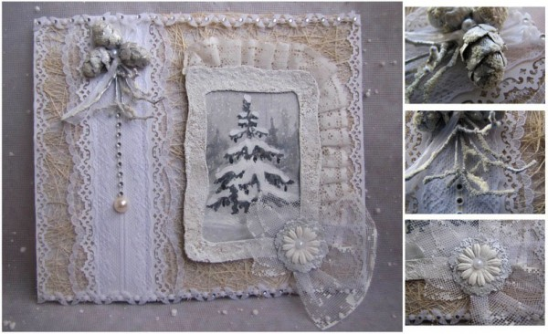
История открытки
Также за эти годы поменялся и материал, из которого они изготавливаются. Сейчас это не только картон. Всё чаще стали
использоваться дизайнерские
материалы: тонированная и
тисненая бумага, применение
различных аксессуаров:
ленточки, кружева, бусины,
природные материалы
и многое другое.

Slide 8
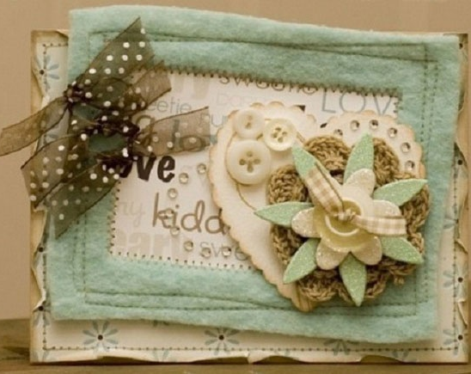
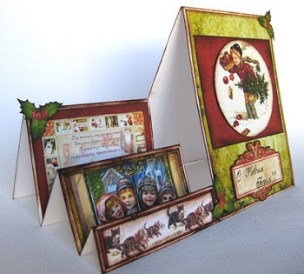
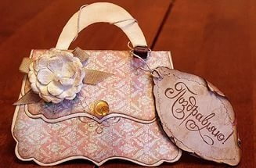
История открытки
Создаются разнообразные сложные конструкции открыток-сувениров: открытки-раскладушки, напоминающие детские книжки, открытки с выносными элементами, прикрепленными на двусторонний скотч, открытки-сумочки и футляры для упаковки, открытки с динамическими элементами.

Slide 9
Открытка в стиле кардмейкинг
Кардмейкинг (в переводе с англ. card – открытка, make – делать).
В последнее время стали очень популярны уникальные и неповторимые открытки,
сделанным вручную.
Поздравительная открытка изготовленная своими руками представляет собой красиво оформленный декоративными элементами, различными вырезками и всевозможными мелкими деталями сложенный лист плотной бумаги.

Slide 10
Технология изготовления
Материалы и инструменты
Напечатанные картинки военной тематики, звезды, ленты, надписи
бумага для пастели, формат А4
цветная двухсторонняя бумага
клей-карандаш
двусторонний объемный скотч (клеевые подушечки)
ножницы
полоска желтой бумаги для квиллинга
Дополнительные инструменты:
фигурные дыроколы

Slide 11
Выбираем цвет, т.е. определяем концепцию, в какой цветовой гамме будет сделана открытка. Важно добиться того, чтобы все используемые декоративные детали представляли собой единую визуальную и стилистическую взаимосвязь.

Slide 12
Лист бумаги для пастели ровно согнем пополам по ширине. Получившуюся заготовку открывающейся поздравительной открытки можно расположить вертикально либо горизонтально.

Slide 13
Дальше приступим к изготовлению декора нашей открытки: вырежем картинки военной тематики, текстовую информацию - заголовок и дату. Если есть фигурные ножницы можно обрезать по краю заготовок.

Slide 14
Теперь придадим некоторым элементам декорирования открытки объем, приклеив их на картон, или используя клеевые подушечки.

Slide 15
Не склеивайте сразу же подготовленные детали композиции - перед тем, как окончательно соединить все элементы после всех "примерок" выберите лучший по Вашему мнению вариант их расположения относительно друг друга.

Slide 16
Теперь пришла очередь декорирования области вокруг заголовка. Цветам, изготовленным с помощью фигурного дырокола (вырезать цветы можно ножницами), при помощи ножниц, придаем объем. Из полоски бумаги для квиллинга сделаем сердцевинки цветов.

Slide 17
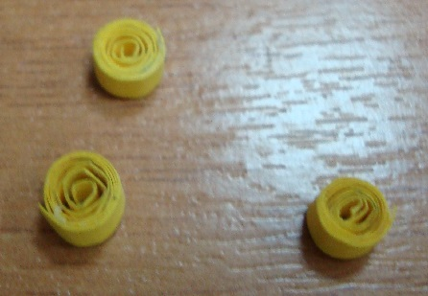
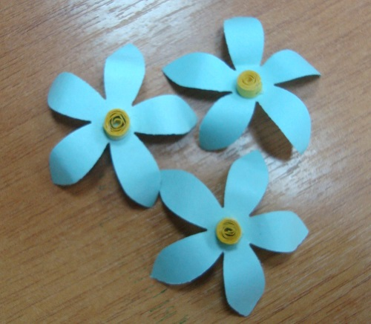
Полоску бумаги сложить пополам два раза, разрезать по линиям сгиба, свернуть в спиральки, заклеить их и вклеить в середины цветов.

Slide 18
Приклеиваем на открытку цветы, добавляем декоративные листья, заготовленные с помощью дырокола или вырезанные ножницами, звезды.

Slide 19
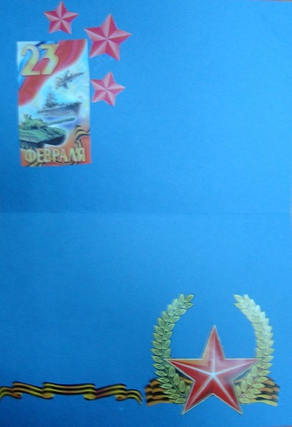
Декорируем внутренние развороты открытки. Не забывайте оставить место для того, чтобы подписать открытку. Можно приклеить листочек с поздравлением, которое должно быть подписано соответствующим общей концепции шрифтом.

Slide 20
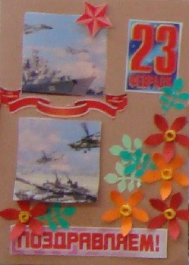
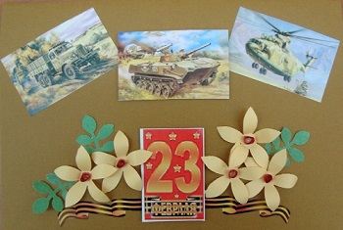
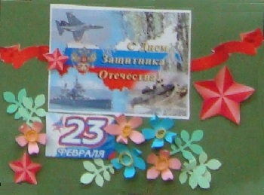
Варианты оформления открытки

Slide 21
Открытка в стиле квиллинг.
Ребята старшего возраста могут оформить
свою открытку в технике квиллинг.
Квиллинг (англ. quilling — от слова quill «птичье перо»).
Бумагокручение — искусство изготовления плоских или объёмных композиций из
скрученных в спиральки длинных и узких
полосок бумаги. Готовым спиралькам придаётся
различная форма и таким образом получаются
элементы, которые и являются
«строительным» материалом.

Slide 22
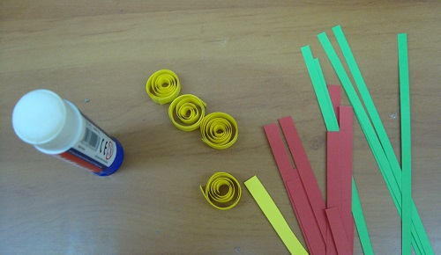
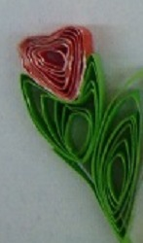
Изготовление открытки очень похоже на изготовление открытки в технике кардмейкинг. Из полосок бумаги для квиллинга изготавливаются спиральки, из них формируются элементы цветов и листьев.

Slide 23
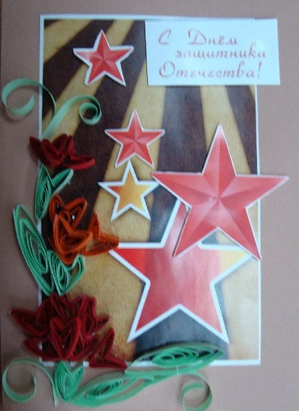
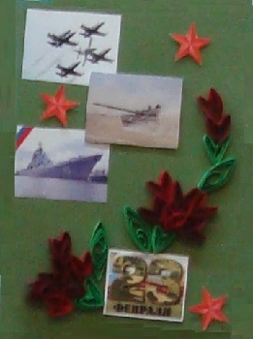
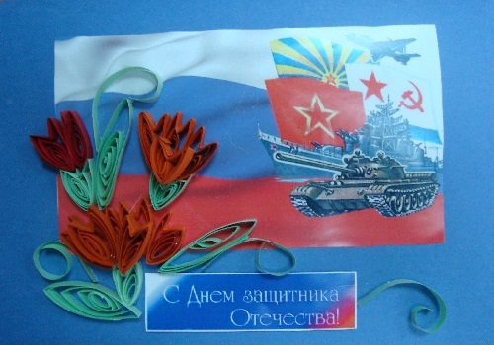
Готовыми элементами цветов и листьев декорируется открытка.

